Slide 1
Orientare i figli: consigli per genitori un po’ disorientati
Manuela Tomisich

Slide 2
Qualche punto per orientarsi
Il significato di→ ORIENTARE
Le funzioni e compiti degli adulti
Le prospettive….

Slide 3
Orientare ?
Orientare: volgere verso oriente….
disporre secondo un punto cardinale
Contrario…..disorientare
Orientare ( aspetti psicologici)- complesso di funzioni psichiche, principalmente percettive , mediante le quali in ogni momento della nostra vita , abbiamo cognizione della reale situazione in cui ci troviamo.-→ si declina in
orientamento: nel tempo, nello spazio e della persona

Slide 4
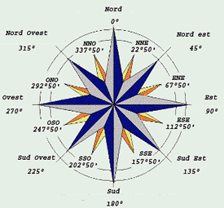
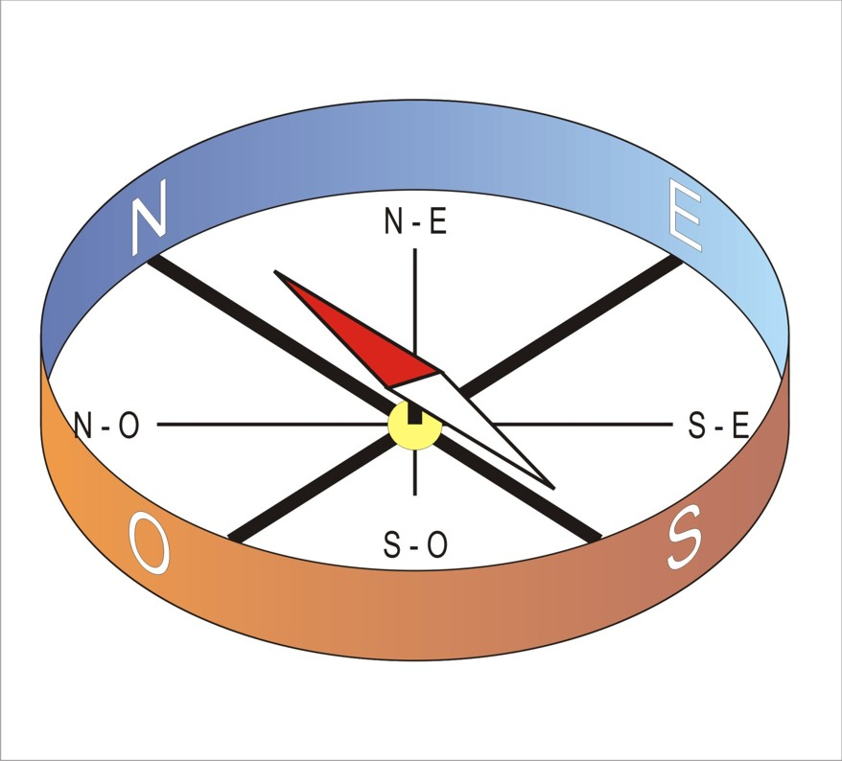
La complessità dell’ orientarsi

Slide 5
orientare
Perché ORIENTE?
---è il luogo della nascita della luce…il nuovo avvio…l’ uscita dalle tenebre….
→ sono gli adulti ,che hanno l’ esperienza precedente ,che indirizzano i piccoli della specie a cercare l’ oriente…la nuova alba…il nuovo giorno

Slide 6
Orientamento aspetti psicologici
ORIENTARE E ORIENTARSI è attività complessa e difficile-→
-orientamento: nel tempo, nello spazio e della persona
nel tempo e nello spazio: orientamento allopsichico
della persona :orientamento autopsichico→ somatopsichico

Slide 7
Come si sviluppa e si manifesta
Orientamento : nella vita ( dai due anni in poi) caratterizza tutte le fasi di passaggio e rappresenta INTENZIONALITA’ dell’ agire-→ la scelta
Orientamento scolastico: dirigere l’ adolescente verso l’ insegnamento più consono delle sue potenzialità ( tecniche psicometriche e indagini psicodiagnostiche)
Orientamento professionale : criteri di efficienza e anche la realizzazione della personalità

Slide 8
Orientare e funzione degli adulti della specie
Gli adulti hanno la funzione di una bussola e---- indicano…..l’ oriente…il punto di riferimento in cui si struttura….. la nuova nascita--→ fatica e responsabilità
---gli adulti significativi sono: la famiglia e la scuola

Slide 9
Scuola e famiglia sono agenzie per la crescita delle nuove generazioni
Nella diversità delle manifestazioni e delle emergenze “storiche”: scuola e famiglia condividono un compito fondamentale per la specie –
→ garantire la crescita e l’ autonomia delle nuove generazioni

Slide 10
La scuola
È luogo per elaborare strumenti per la conoscenza→ laboratorio
Permette di costruire “Cultura” come artefatto specifico umano (Brunner 1992)
È esperienza di confronto generazionale→ incontro tra pari
È esperienza di confronto\incontro finalizzato ed esplicitabile tra generazioni diverse→ compiti e funzioni delle diverse generazioni in una prospettiva produttiva

Slide 11
La famiglia
Organizzazione complessa di relazioni di parentela fondata sulla differenza di gender, generazione e stirpe che ha una storia e crea storia ( Scabini, Cigoli 2000)
→ differenza e storia
Varia la sua forma nel tempo , ma non la sua funzione che attiene alla connessione di senso e alla costruzione di significati

Slide 12
Scuola e famiglia
Sono organizzazioni complesse:
-x compiti specifici da perseguire a fronte dell’ impossibilità di realizzarli da parte del singolo
→si confrontano con dimensioni di potenza relativa e di esperienza di limite
→si confrontano con i temi di vincolo e di risorsa

Slide 13
Scuola e famiglia : elementi comuni e differenze
Comuni:
-attenzione alla crescita
- investimento sulle e per le nuove generazioni
Differenze:
-attenzione agli strumenti per il futuro→scuola
-attenzione alle connessioni tra presente e passato per ipotesi sul futuro→ famiglia

Slide 14
Nodi critici del rapporto scuola -famiglia
Lo specifico compito e sfera d’ azione: da riconoscere da parte di ciascuna agenzia e da preservare (Chi sono io? Chi sei tu? Cosa ci avvicina e cosa ci differenzia?)
L’ incontro come spazio di legittimazione specifica di ciascuno:il figlio\studente legittima ciascuna agenzia e che ne definisce la specificità( essere figlio\allievo)
Il contatto come spazio di valutazione del prodotto-prolungamento dell’ attore

Slide 15
L’adulto nel percorso di orientamento
Rende possibile la dimensione “terza”-→ opera con le” menti” per costruire spazi per la crescita come realtà non pre-definita, o pre-organizzata
Declina interventi che pongono a tema la differenza, la diversità e la tolleranza dell’ incertezza
→ x garantire la libertà nei percorsi di crescita e di costruzione di identità dei singoli

Slide 16
Quale risultato desiderabile nell’ orientare?
Indicare il punto di arrivo ( l’oriente, il punto di nuova nascita….)
Fornire gli strumenti→ dare la bussola
Garantire e monitorare il cammino….accompagnare, non spingere o tirare

Slide 17
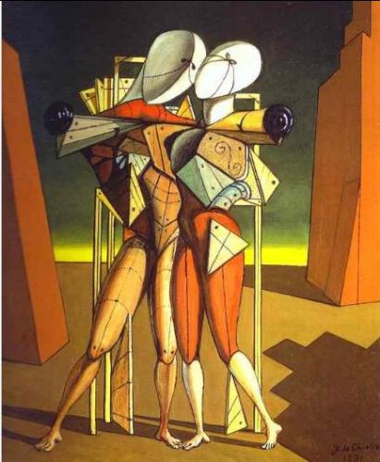
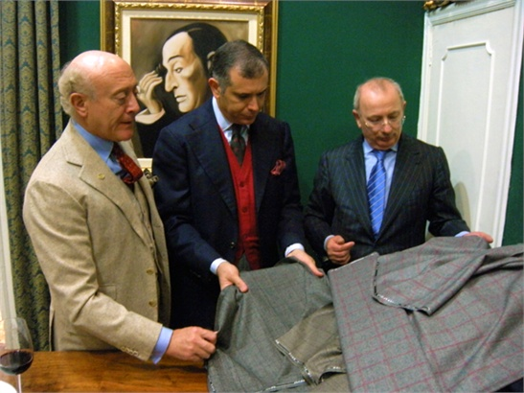
Cosa costruire?
Si orienta se si consente e si costruisce un
vestito su misura

Slide 18
Quali azioni?
Vedere e considerare la struttura specifica di ciascuno
Costruire e adattare il modello
Strutturare interventi calibrati ( le pences, le arricciature…i bottoni…) diversi e adeguati al soggetto…..

